Slide 1

3ª SÉRIE - QUÍMICA
Outubro/Novembro- 2024

Slide 2
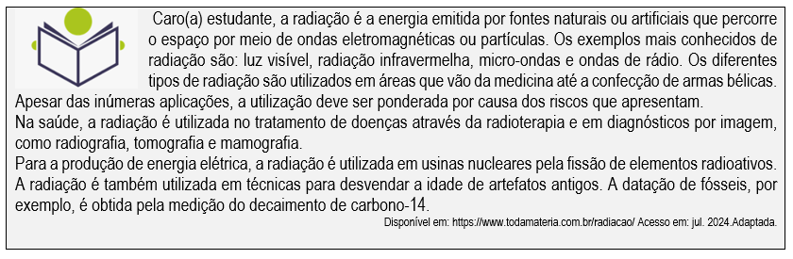
QUÍMICA
SEMANA 1 e 2- OUTUBRO

Slide 3
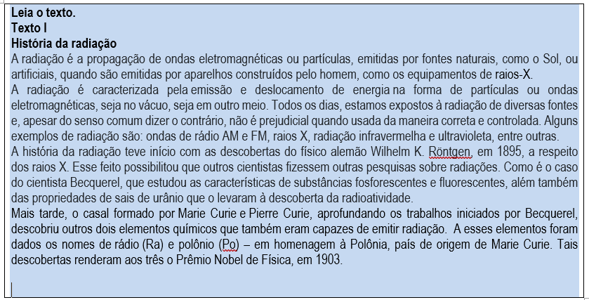
.

Slide 4
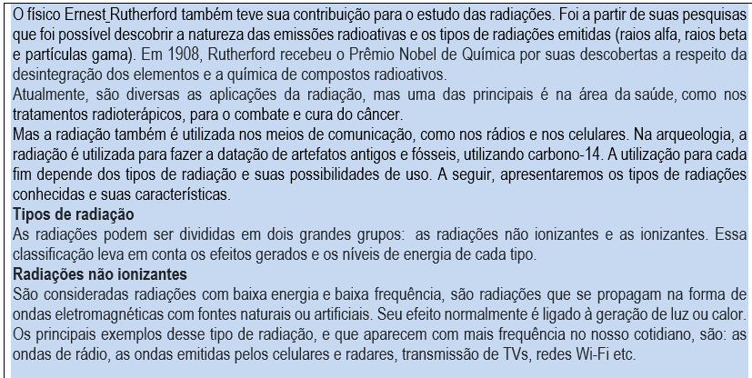
.

Slide 5
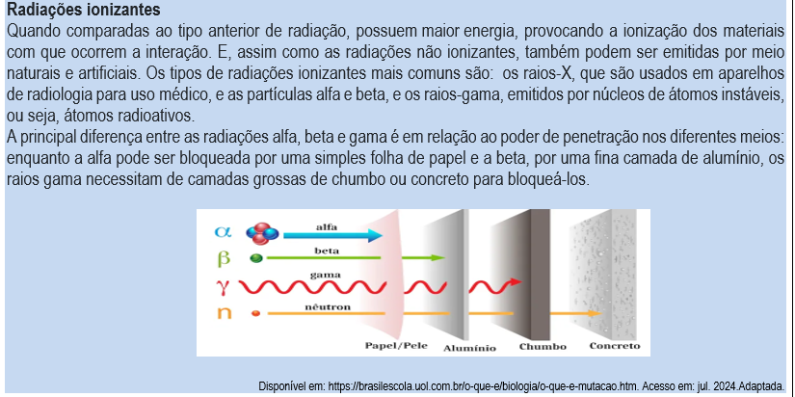
.

Slide 6
1. Marque a associação correta entre o cientista e sua contribuição para os estudos sobre radioatividade mencionados no texto I.
(A) Becquerel - descoberta da radioatividade natural.
(B) Marie Curie - descoberta do nêutron.
(C) Chadwick - descoberta dos raios X.
(D) Roentgen - descoberta do polônio.
(E) Ernest Rutherford - descoberta dos gases nobres.

Slide 7
2. Marque verdadeiro (V) ou falso (F) nas frases as seguir.
( ) O físico Ernest Rutherford também teve sua contribuição para o estudo das radiações.
( ) São diversas as aplicações da radiação e uma das principais é na área da saúde.
( ) A radiação não é utilizada nos meios de comunicação, como nos rádios e nos celulares.
( ) A principal diferença entre as radiações alfa, beta e gama é em relação ao poder de penetração nos diferentes meios.
( ) O casal formado por Marie Curie e Pierre Curie descobriu dois elementos químicos que também eram capazes de emitir radiação.

Slide 8
3. De acordo com o texto I, como as radiações eletromagnéticas podem ser classificadas?
4. Observando o esquema das radiações, alfa, beta e gama e relacione corretamente o tipo de emissão radioativa e suas características.
I. Emissão Alfa.
II. Emissão Beta.
III. Emissão Gama.
a) Partículas negativas, emissão em alta velocidade e poder de penetração médio.
b) Partículas positivas, radiação lenta e pequeno poder de penetração.
c) Ondas eletromagnéticas, não apresentam carga e possuem maior poder de penetração.

Slide 9
5. Relacione as radiações naturais alfa, beta e gama com suas respectivas características:
1. alfa (α);
2. beta (β);
3. gama (γ).
( ) Possuem alto poder de penetração, podendo causar danos irreparáveis ao ser humano;
( ) São partículas leves, com carga elétrica negativa e massa desprezível;
( ) São radiações eletromagnéticas semelhantes aos raios X, não possuem carga elétrica nem massa;
( ) São partículas pesadas de carga elétrica positiva que, ao incidirem sobre o corpo humano, causam apenas queimaduras leves.
A sequência correta, de cima para baixo, é:
(A) 1, 2, 3, 2. (B) 2, 1, 2, 3. (C) 1, 3, 1, 2. (D) 3, 2, 3, 1. (E) 3, 1, 2, 1.

Slide 10
6. Marque V ou F para os itens a seguir que fornecem informações a respeito das radiações nucleares.
( ) As radiações gama possuem carga nuclear +2 e número de massa 4.
( ) As radiações beta são idênticas aos elétrons e possuem carga elétrica negativa.
( ) O número de massa de um radionuclídeo que emite radiações beta não se altera.
( ) As radiações gama são ondas eletromagnéticas de elevado poder de penetração.
( ) O número atômico de um radionuclídeo que emite radiações alfa aumenta em duas unidades.

Slide 11
7. A radioatividade emitida por um elemento químico vem da
(A) expansão de nêutrons.
(B) reorganização dos átomos.
(C) alteração no núcleo do átomo.
(D) energia liberada pelos elétrons.
(E) ligação química entre moléculas.

Slide 12
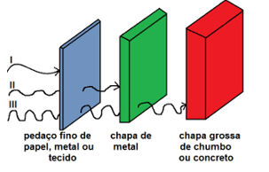
8. Mediante as informações do texto responda:
Qual das radiações é a mais energética e como ela é chamada é a representada em?
(A) III. Radiação alfa.
(B) I. Radiação gama.
(C) II. Radiação beta.
(D) III. Radiação beta.
(E) III. Radiação gama.

Slide 13
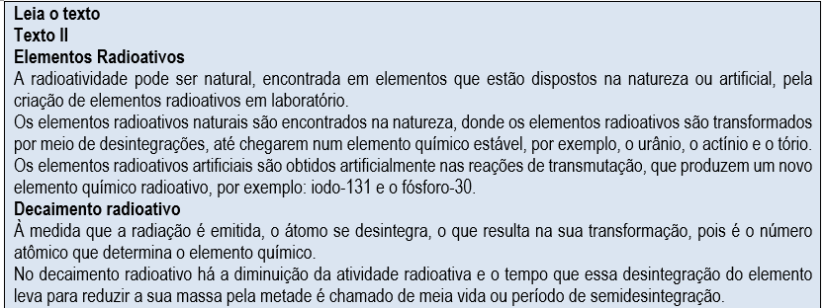
.

Slide 14
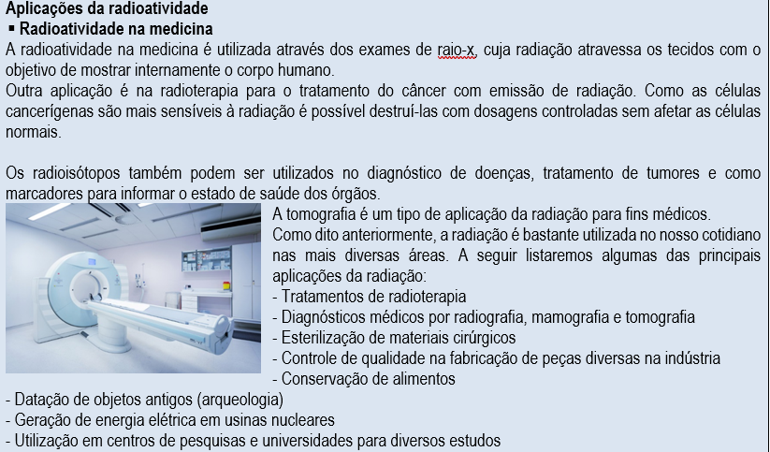
.

Slide 15
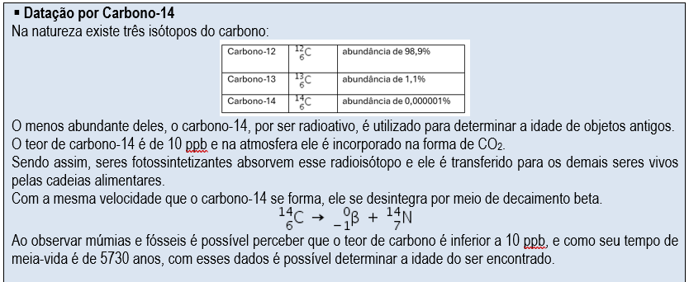
.

Slide 16
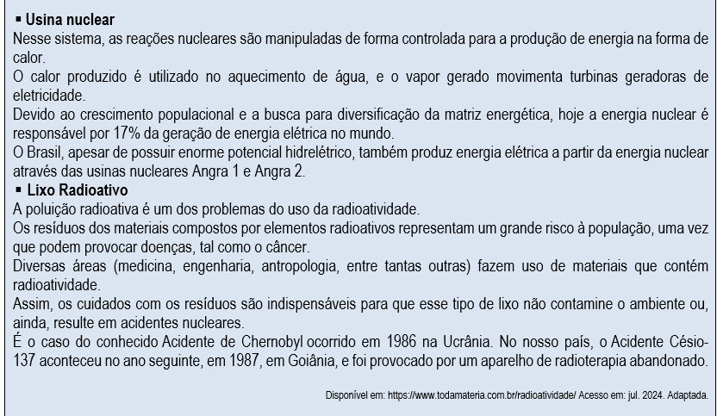
.

Slide 17
9. Considerando as informações do texto II, como surgem os elementos radioativos naturais?
10. De acordo com o texto II, como são obtidos os elementos radioativos artificiais?
11. Cite 3 aplicações da radioatividade na medicina, mencionadas no texto II.

Slide 18
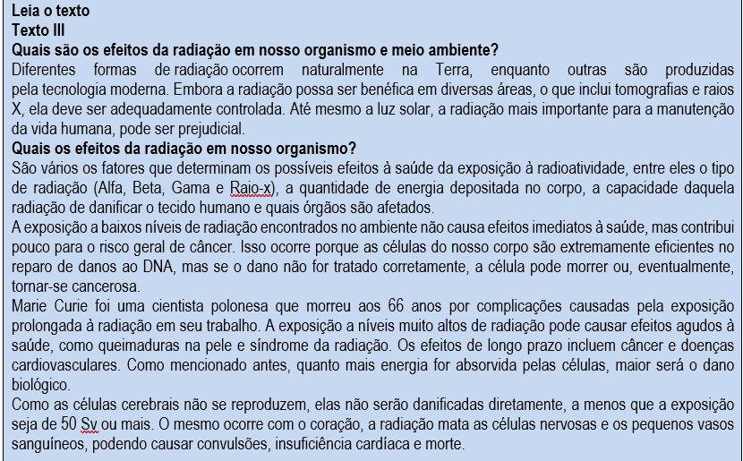
.

Slide 19
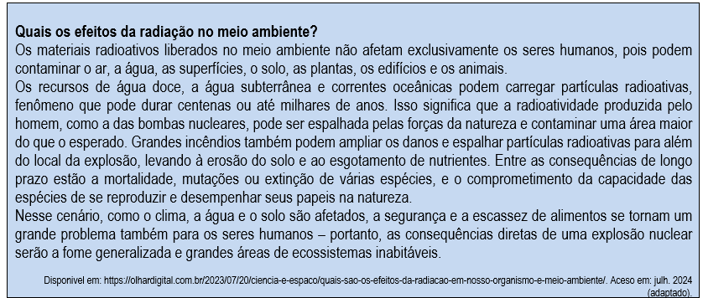
.

Slide 20
13. De acordo com o texto III, quais são os efeitos da radiação em nosso organismo?
14. Quais são os efeitos da exposição à radiação, a longo prazo, para órgãos como o coração?
15. Segundo o texto III, como as emissões radioativas prejudicam o meio ambiente?

Slide 21
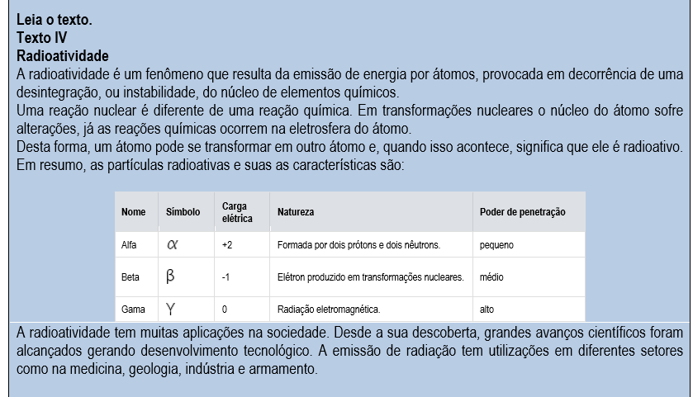
.

Slide 22
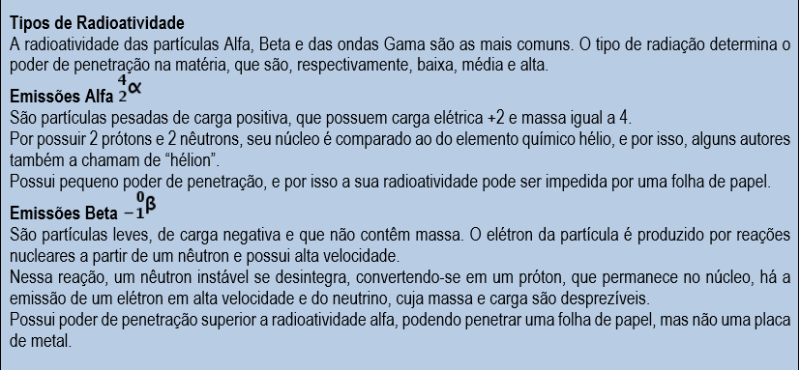

Slide 23
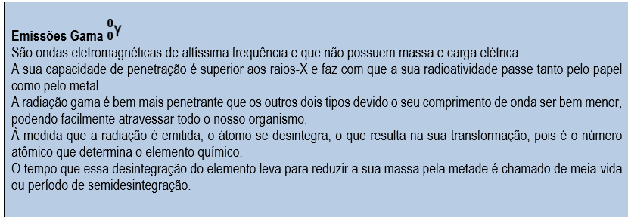
.

Slide 24
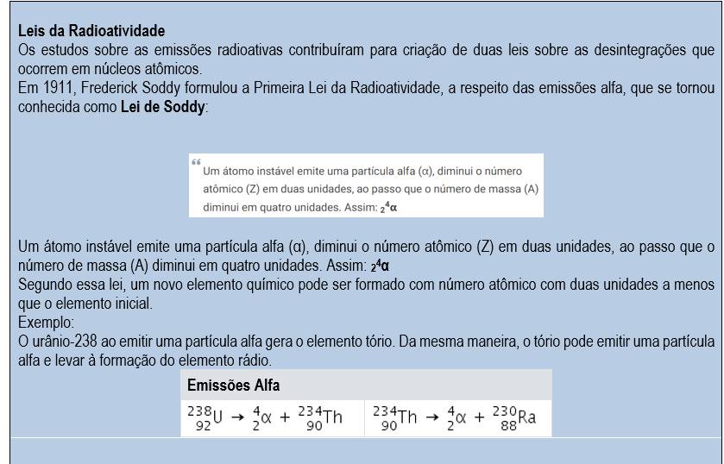
.

Slide 25
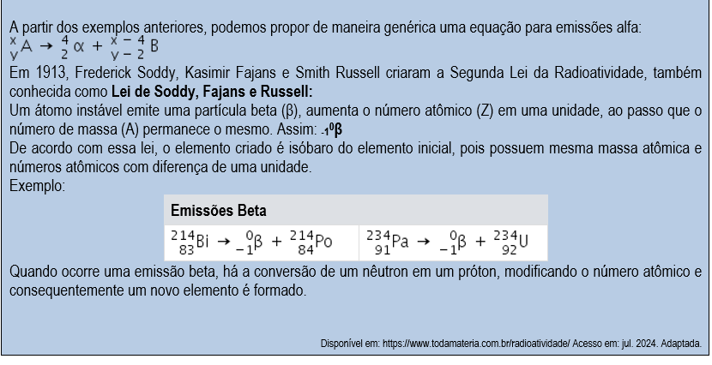
.

Slide 26
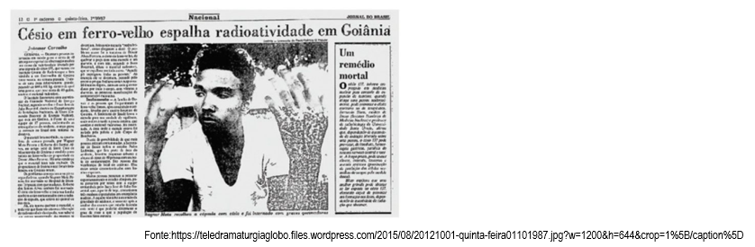
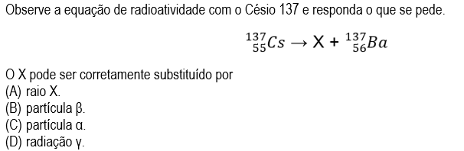
16. A reportagem a seguir remete as informações contidas no texto III sobre o acidente radioativo com o Césio-137 ocorrido em Goiânia-GO.

Slide 27
17. Marque V ou F nas afirmações sobre os três tipos de radiação α, β e γ.
( ) a radiação α é constituída por núcleos de átomos de hélio.
( ) ao emitir radiação γ, um núcleo não sofre alteração em sua massa.
( ) ao emitir radiação β, um núcleo tem seu número de massa inalterado.
( ) ao emitir radiação α, um núcleo tem seu número de massa aumentado.
( ) ao emitir radiação β, um núcleo tem seu número atômico aumentado em uma unidade.
18. Quantas partículas alfas (α) e quantas partículas beta (β) precisam ser emitidas para transformar um urânio-238 (23892U) em rádio (22688Ra)?
(A) 2 partículas alfa (α) e 3 partículas beta (β).
(B) 1 partícula alfa (α) e 2 partículas beta (β).
(C) 3 partículas alfa (α) e 2 partículas beta (β).
(D) 3 partículas alfa (α) e 3 partículas beta (β).
(E) 4 partículas alfa (α) e 3 partículas beta (β).

Slide 28
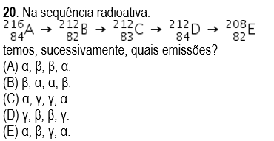
.

Slide 29
21. O grande perigo das radiações nucleares reside no fato de uma pessoa não as sentir de imediato e, quando percebe, sua saúde pode estar seriamente comprometida.
Sobre a exposição às radiações provenientes das reações nucleares e marque V (verdadeira) ou F (falsa) para as afirmações, a seguir.
( ) o poder ionizante das radiações, que aumenta na ordem β > α > γ.
( ) a energia das partículas emitidas, que causa destruição das células do organismo.
( ) a velocidade de desintegração muito pequena de determinados materiais radioativos naturais.

Slide 30
22. (UEL) Marie Curie, por seus trabalhos com a radioatividade e pelas descobertas de novos elementos químicos como o polônio e o rádio, foi a primeira mulher a ganhar dois prêmios Nobel: um de física, em 1903, e um de química, em 1911. Suas descobertas possibilitaram a utilização de radioisótopos na medicina nuclear. O elemento sódio não possui um isótopo radioativo na natureza, porém o sódio-24 pode ser produzido por bombardeamento em um reator nuclear. As equações nucleares são as seguintes:
12Mg24 + “X” → 11Na24 + 1H1
11Na24 → 12Mg24 + “Y”
O sódio-24 é utilizado para monitorar a circulação sanguínea, com o objetivo de detectar obstruções no sistema
circulatório. “X” e “Y” são, respectivamente:
(A) raios X e partícula beta.
(B) raios X e partícula alfa.
(C) partícula alfa e raios gama.
(D) nêutron e raios gama.
(E) nêutron e partícula beta.

Slide 31
23. (Enem -2012) A falta de conhecimento em relação ao que vem a ser um material radioativo e quais os efeitos, consequências e usos da irradiação pode gerar o medo e a tomada de decisões equivocadas, como a apresentada no exemplo a seguir. “Uma companhia aérea negou-se a transportar material médico por este portar um certificado de esterilização por irradiação.”
Física na Escola, v.8, n.2. 2007 (adaptado).
A decisão tomada pela companhia é equivocada, pois
(A) o material é incapaz de acumular radiação, não se tornando radioativo por ter sido irradiado.
(B) a utilização de uma embalagem é suficiente para bloquear a radiação emitida pelo material.
(C) o material irradiado emite radiação de intensidade abaixo daquela que ofereceria risco à saúde.
(D) o intervalo de tempo após a esterilização é suficiente para que o material não emita mais radiação.
(E) a contaminação radioativa do material não se prolifera da mesma forma que as infecções por microorganismos

Slide 32
24. Considerando as informações do texto, marque V (verdadeira) ou F (falsa) para afirmações, a seguir.
( ) No processo de fissão nuclear, o núcleo original quebra-se em dois ou mais núcleos menores e uma grande quantidade de energia é liberada.
( ) Os núcleos que podem sofrer fissão são denominados fissionáveis e entre eles estão isótopos de urânio.
( ) No reator de fissão, ocorre uma reação em cadeia sustentada por prótons produzidos na quebra do isótopo fissionável.

Slide 33
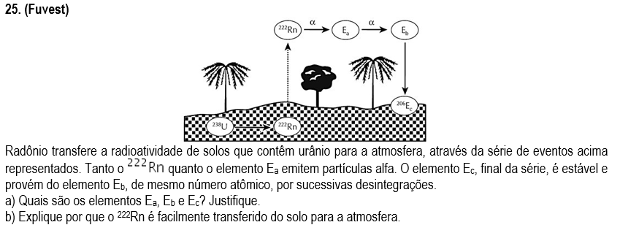
.

Slide 34
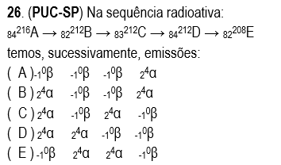
.

Slide 35
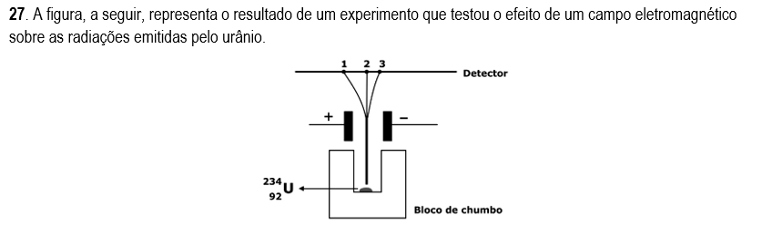
.
Analisando a figura e conhecendo a natureza de cada uma das radiações que podem ser emitidas por um átomo, podemos afirmar que:
( ) A radiação que atinge o ponto 2 é a alfa.
( ) A radiação que atinge o ponto 3 é a gama.
( ) A radiação que atinge o ponto 1 é a beta.
( ) A radiação γ (gama) é composta por dois prótons e dois nêutrons e sofre desvios pelo polo negativo do campo elétrico, por isso, atinge o detector no ponto 3.

Slide 36
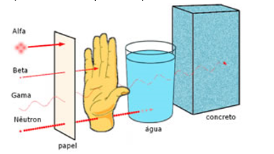
28. A imagem, a seguir, traz uma representação do poder de penetração das radiações alfa, beta e gama:
Sobre essas radiações, marque a alternativa correta:
(A) Sempre que o núcleo de um átomo emite a radiação beta, um novo nêutron é formado no interior desse núcleo.
(B) A radiação beta é composta por um único elétron, o que confere a ela uma carga positiva.
(C) As radiações alfas são formadas por dois prótons e dois nêutrons, o que confere a ela a menor massa entre os tipos de radiações.
(D) As partículas gama são radiações eletromagnéticas que não possuem carga elétrica nem massa.
(E) Os nêutrons são partículas localizadas no interior do núcleo do átomo e apresentam uma massa menor do que a dos elétrons (presentes nas eletrosferas).

Slide 37
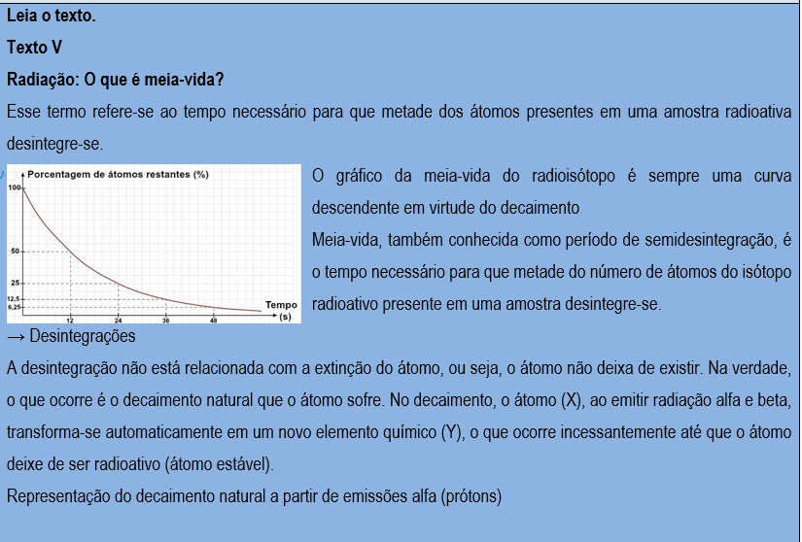
.

Slide 38
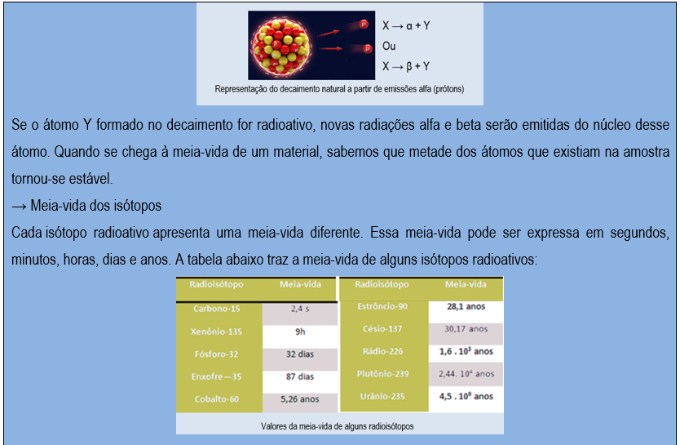
.

Slide 39
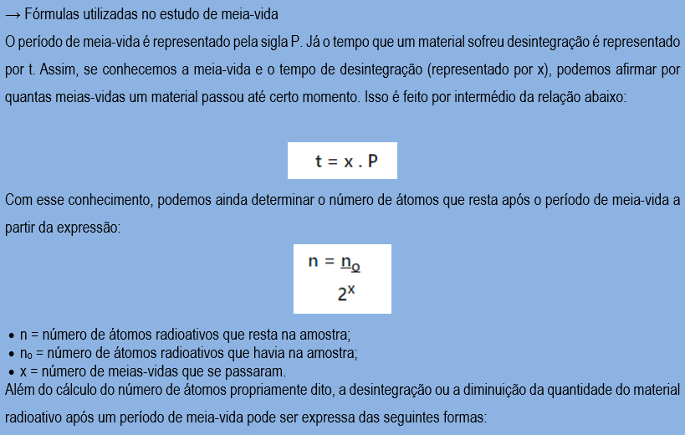
.

Slide 40
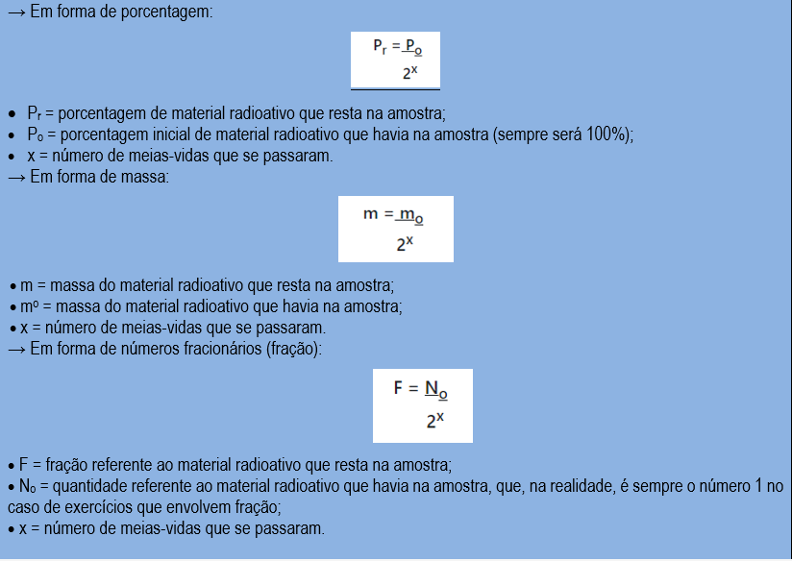
.

Slide 41
29. Considerando as informações do texto Vinte gramas de um isótopo radioativo decrescem para cinco gramas em dezesseis anos.
A meia-vida desse isótopo é:
(A) 4 anos.
(B) 16 anos.
(C) 32 anos.
(D) 10 anos.
(E) 8 anos

Slide 42
30. Em medicina nuclear, emprega-se o isótopo 131 do Iodo no diagnóstico de disfunções da glândula tireoide. Com relação aos produtos do decaimento radioativo do isótopo 131 do Iodo (partículas β e radiação γ) e ao funcionamento da glândula tireoide. Analise as afirmativas, a seguir, e marque V (verdadeiro) e F (falso) para as afirmações.
( ) A partícula β possui carga elétrica.
( ) A radiação γ é menos energética que a radiação ultravioleta.
( ) A glândula tireoide não absorve Iodo e nem produz ou secreta hormônios.
( ) A radiação γ está contida no espectro eletromagnético e não possui carga elétrica.
( ) A glândula tireoide é uma glândula endócrina que controla, fundamentalmente, o metabolismo celular.

Slide 43


